Slide 1


ДОСВІД ПІЛОТНОГО ПРОЄКТУ
ЩОДО ЗАПРОВАДЖЕННЯ СПЕЦІАЛІЗАЦІЇ СУДДІВ У СПРАВАХ СІМ’Ї ТА ДІТЕЙ
Павло ПАРХОМЕНКО, суддя Верховного Суду у Касаційному цивільному суді

Slide 2
КЛЮЧОВІ ЕТАПИ РЕАЛІЗАЦІЇ ПІЛОТНОГО ПРОЄКТУ
28 листопада 2024 року
проведення установчого семінару з нагоди початку реалізації пілотного проекту
листопад
2025 року
укладання Меморандумів з пілотними судами про співпрацю з питань запровадження спеціалізації суддів у справах сім’ї та дітей
травень
2025 року
підписання Меморандуму про співпрацю між Верховним Судом та ЮНІСЕФ
Учасники пілотного проєкту:
Богунський районний суд м. Житомира,
Луцький міськрайонний суд Волинської області,
Мукачівський міськрайонний суд Закарпатської області,
Сихівський районний суд м. Львова,
Хаджибейський районний суд м. Одеси,
Ізмаїльський міськрайонний суд Одеської області,
Козельщинський районний суд Полтавської області,
Холодногірський районний суд м. Харкова,
Ізяславський районний суд Хмельницької області,
Дарницький районний суд м. Києва,
Шевченківський районний суд м.Чернівці.

Slide 3
КЛЮЧОВІ ЕТАПИ РЕАЛІЗАЦІЇ ПІЛОТНОГО ПРОЄКТУ
січень-лютий 2025 року
розроблення спеціалізованої програми навчання для суддів та мультидисциплінарних команд
березень – липень 2025 року
навчання фахівців, залучених до пілотного проекту, формування мультидисциплінарних команд (4 очних тренінга та 16 вебінарів)
грудень 2024 – І півріччя 2025 року
визначення в пілотних судах спеціалізації суддів у справах сім’ї та дітей
У пілотних судах рішенням зборів суддів визначено суддів, за якими закріплено спеціалізацію з питань сім’ї та дітей, - загалом 58 суддів

Slide 4
КАТЕГОРІЇ СПРАВ, ВІДНЕСЕНІ ДО СПЕЦІАЛІЗАЦІЇ
визначення місця проживання дитини, участь у її вихованні;
про встановлення батьківства або материнства;
про позбавлення батьківських прав;
про стягнення аліментів, інших додаткових витрат, збільшення (зменшення) розміру аліментів та способу їх стягнення;
відібрання дитини без позбавлення батьківських прав;
поновлення батьківства;
усиновлення;
скасування усиновлення, визнання усиновлення недійсним;
про надання права на шлюб;
надання дозволу на виїзд неповнолітньої дитини за межі України;
про повернення дітей до країни постійного місця проживання;
надання неповнолітній особі повної цивільної дієздатності;
про визнання дитини недієздатною, встановлення опіки та піклування;
поновлення дієздатності дитини;

Slide 5
ОБЛАШТУВАННЯ ПРОСТОРУ, ДРУЖНЬОГО ДО ДИТИНИ
проведено робочі зустрічі щодо узгодження питань, пов’язаних з облаштуванням судової зали, у 9 пілотних судах (лютий-вересень 2025 року)
облаштовано судові зали для розгляду справ за участі дитини у 4 судах (Холодногірський районний суд м. Харкова, Дарницький районний суд м. Києва, Луцький міськрайонний суд Волинської області, Сихівський районний суд м. Львова) (березень-жовтень 2025 року)
триває облаштування приміщення у 5 судах

Slide 6
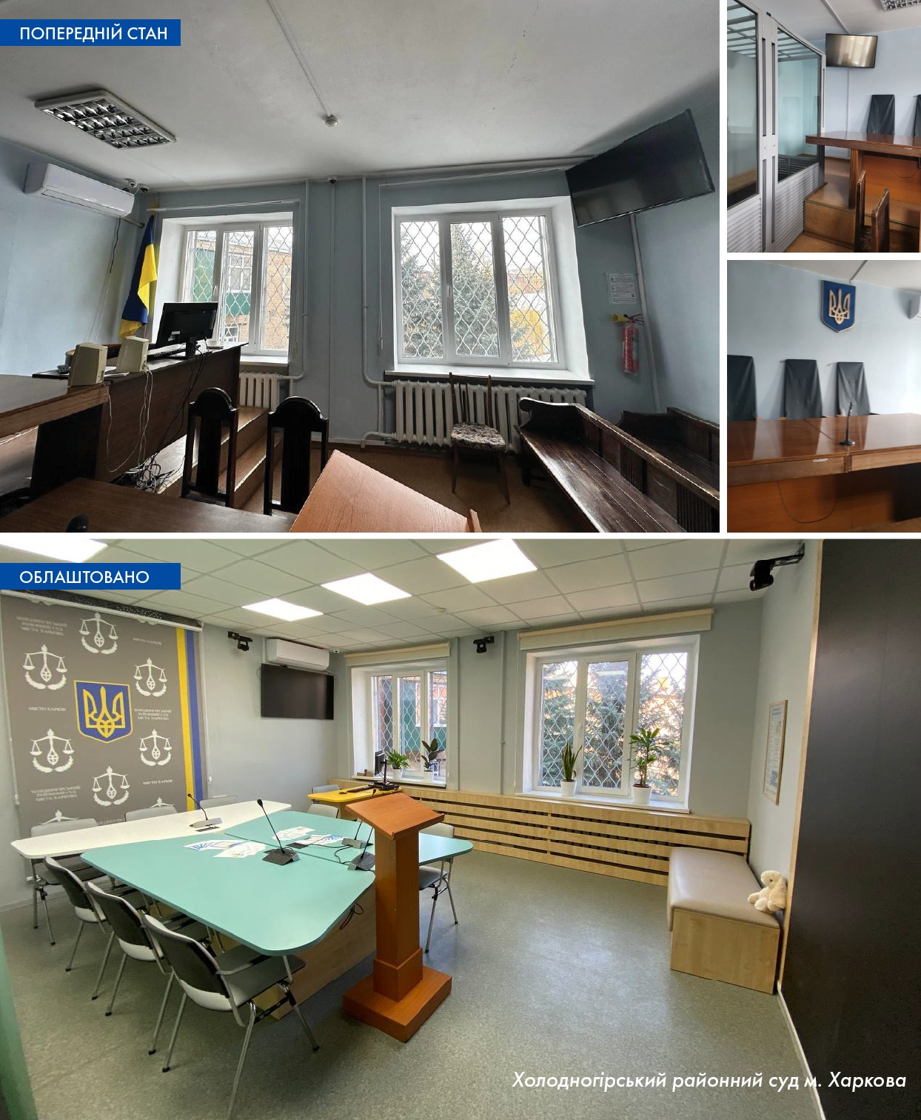
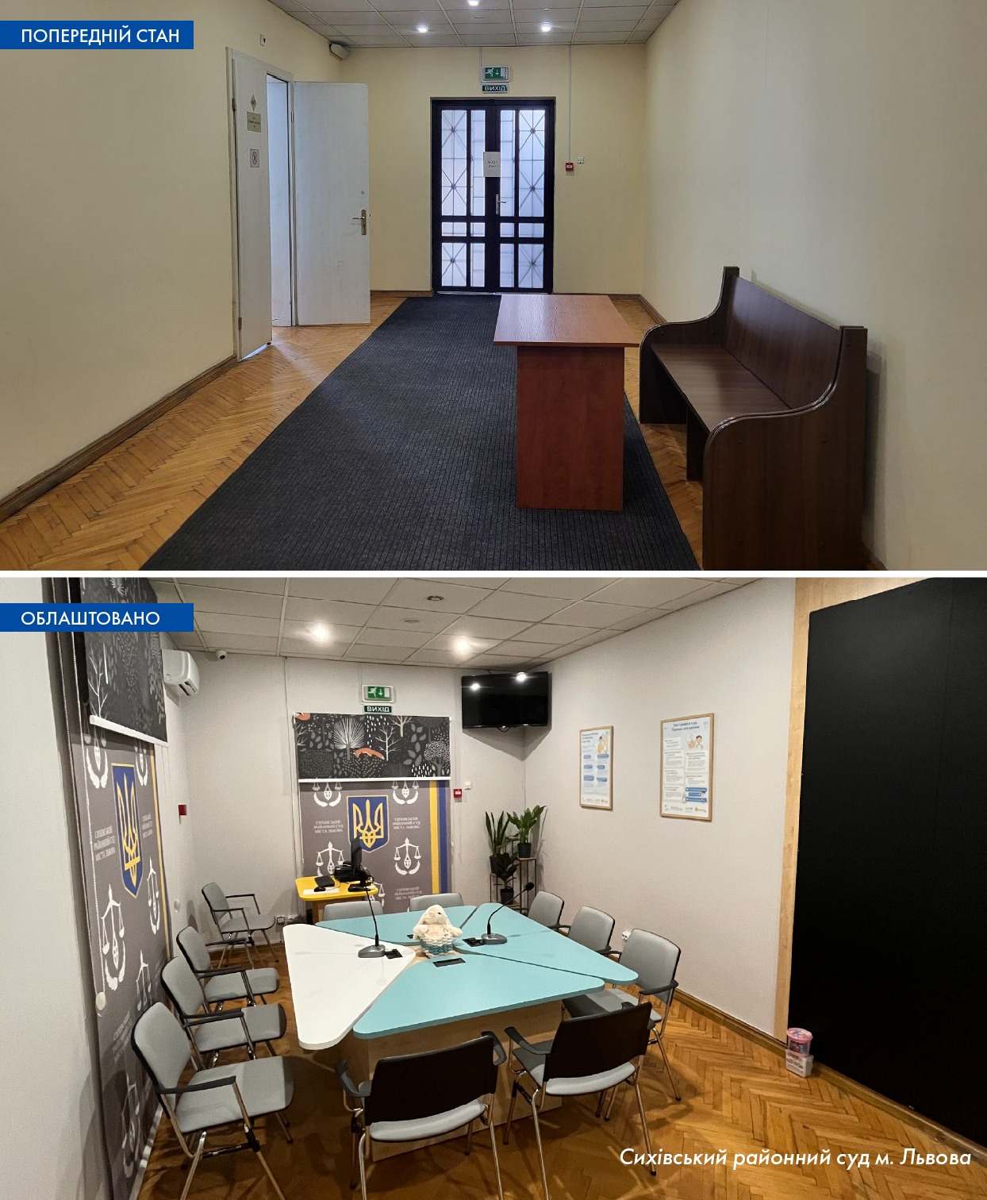

Slide 7

МЕТОДИЧНИЙ СУПРОВІД РЕАЛІЗАЦІЇ ПІЛОТНОГО ПРОЄКТУ
напрацьовуються Методичні рекомендації щодо з’ясування думки дитини при розгляді цивільних справ, пов’язаних із забезпеченням права дитини на сім’ю
розроблено Алгоритм запровадження спеціалізації суддів у справах сім’ї та дітей: рекомендації для судів (жовтень 2025 року)

Slide 8




МЕТОДИЧНИЙ СУПРОВІД РЕАЛІЗАЦІЇ ПІЛОТНОГО ПРОЄКТУ
дослідження щодо порядку залучення психолога, його прав та обов’язків у цивільному процесі, що стосується права дитини на сім’ю (січень-вересень 2025 року)
дослідження щодо проблемних питань розгляду справ, пов’язаних із забезпеченням права дитини на сім’ю
(IV кв. 2023 року)
досліджено досвід запровадження спеціалізації суддів у справах сім’ї та дітей (2024 рік)
рекомендації щодо написання документів психологом в процесі залучення до цивільних проваджень
(липень-жовтень 2025 року)

Slide 9
Дякую за увагу!

